Slide 1
تَصْرِيف فِعْل الأَمْر Conjugation of the imperative
Dr. Ehab Atta

Slide 2
3rd person
2nd person
1st person
هُوَ
أَنْتَ
أَنَا
مُفْرَد
هِيَ
أَنْتِ
هُمَا
أَنْتُمَا
مُثَنَّى
نَحْنُ
هُمْ
أَنْتُم
جَمْع
هُنَّ
أَنْتُنَّ

Slide 3

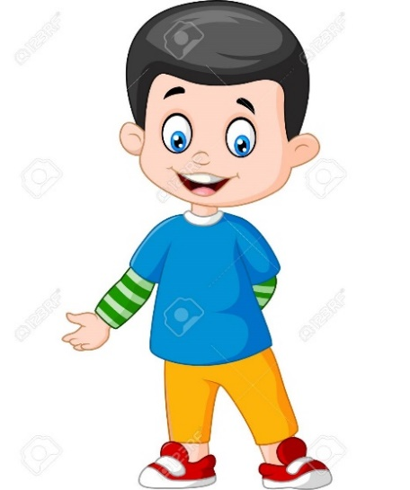
لاحظ الجمل الآتية :
أنتِ |  | أنتَ
 | نظِّفِي أسنانَكِ قبْلَ النَّومِ | نظِّفْ أسنانَكَ قبْلَ النَّومِ
 | حَافِظي على نظافةِ غُرفتِكِ يا فاطمة | حَافِظْ على نظافةِ غُرفتِكَ يا أحمد
 | لو سمحتِ افتَحِي نافذةَ الصّفِّ | لو سمحتَ افتَحْ نافذةَ الصّفِّ

Slide 4
ما فعل الأمر؟
كلِمة نطلبُ بها من المخاطَب القيام بأمر ما
أنتِ | أنتَ
اقرئي | اقرأْ
اسمعي | اسمع
اجلسي | اجلس

Slide 5
تدريب
اكتب حسب النّموذج :
أنتِ | أنتَ | الفعل
اطلبي | اطلبْ | طلب
 |  | حَمَل
 |  | رسم
 |  | كتب

Slide 6
اخترْ الإجابة الصّحيحة:
1 | قالَ المُعَلِّمُ للتّلميذِ: لو سَمحْتَ ......... صَفَّكَ. | دَخَلَ ـــ يدْخُل ـــ اُدْخُلْ
2 | قالَ المُديرُ للمُوظّفَةِ: لو سَمَحْتِ .......... إلى مَكْتَبِكِ. | اذْهَبي ـــ اذهَبْ ـــ تذهبين
3 | قالَ الأبُ للطّفلةِ: ........ من السّيّارة. | انزِلْ ـــ انْزِلي ـــ انزِلوا
4 | قالَ نادِلُ المَطعَم: مِن فَضلِكَ ........ الحسابَ هُناك. | يدفَعُ ـــ ادفَعِي ـــ ادْفَع
5 | قالتِ الطّبيبةُ للمريضةِ: ........ هذا الدّواءُ بعدَ الأكلِ. | اشرَبي ـــ اشْرَب ـــ اشْرَبوا
6 | قالَ مُحمّدٌ لِصديقِه: ....... لي رقم هاتِف المطعمِ يا أحمد. | أرْسِلي ـــ أرْسِلْ ـــ أرْسِلِوا
7 | قالَ المُدرِّبُ: ........... نَفْسَكَ للّدخول إلى المباراةِ يا ماجِد. | حَضِّرْ ـــ حَضِّروا ـــ حَضِّري

Slide 7
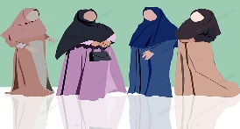

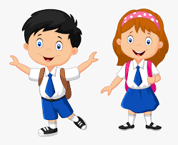
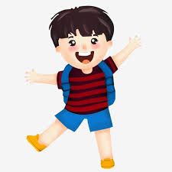

أنتنّ | أنتم | أنتما
قالَت المُعلِّمةُ للطّالباتِ: اُدْخُلْنَ إلى صُفوفِكُنَّ | قالَ المُعَلِّمُ للطّلاب: ادْخُلوا إلى صُفوفِكُم | يا محمّد وياخالد اكتبا الواجبَ
قَالت الأمُّ لبناتِها: اِلْعَبْنَ في الحديقةِ | قالَ الأبُ لأولادِهِ: اِلْعَبُوا في الحديقةِ | يا فاطمة ويا محمد اكتبا الواجب

Slide 8
تدريب
اكتب حسب النّموذج :
أنتنّ | أنتم | أنتما | الفعل
اطلبن | اطلبوا | اطلبا | طلب
 |  |  | حَمَل
 |  |  | رسم
 |  |  | كتب

Slide 9
اختر الإجابة الصّحيحة:
1 | قالَ المُدرِّبُ: ......... أنفسَكم للمُسابقةِ يا شباب. | جَهِّزْ ـــ جَهِّزْنَ ـــ جَهِّزوا
2 | قالَ المُديرُ: لو سَمَحْتُما .......... التّقاريرَ وأرسلاها إلى مكتبي. | اكتُبا ـــ اكتُبْنَ ـــ اكتُبوا
3 | يا بنات ........ في الحديقةِ. | العَبوا ـــ العَبْنَ ـــ الْعَبا
4 | قالتِ المُعلّمةُ للطالبات: ..... الشّباكَ؛ لأنَّ الجوَّ حارٌ جدًّا. | افتَحنَ ـــ افتحُوا ـــ افتَحا
5 | يا هالة ويا نجيبَ! مِن فضلكما .... إلى البيتِ الآن؛ لأنّ أمَّكما قلِقَةٌ عَليكُما. | ارجِعوا ـــ ارْجِعا ـــ ارْجِعْنَ
6 | ......... إلى طبيب العُيون لِيَفحَصَ عينَيكُما. | اذْهَبْنَ ـــ اذهَبُوا ـــ اذْهَبا
7 | يا شَباب! مِن فَضلِكم ....... الحافلةَ الآنَ حتى نَصِلَ مُبكِّرًا إلى دِمشق. | اركَبا ـــ اركَبوا ـــ اركَبْنَ

Slide 10
النّهي
الضّمير | المثال
أنتَ | لا تَكتبْ
أنتِ | لا تكتبي
أنتما | لا تكتبا
أنتم | لا تكتُبوا
أنتنَ | لا تكتبنَ

Slide 11
اكتب الفعل المناسب للضمير
الضّمير | الفعل : جلس
أنتَ | لا...........
أنتِ | لا ...........
أنتما | لا .........
أنتم | لا ..........
أنتنَ | لا .........

Slide 12
ضعِ الفعلَ المناسبَ في الفراغ:
اسْتَعِدّا ـــ اربِطوا ـــ اصبر ـــ اِحْمِلْنَ ـــ البِسي
1 | ................. معطفَكِ فالجوُّ باردٌ جدًّا في الخارج.
2 | .................. الأحزمة، فالطّائرة ستهبط بعد 10 دقائق.
3 | .................. سيبدأ اختباركما بعد قليل.
4 | .................. على ما أصابك.
5 | ................... المِظلّات، فالمطرُ غزير.

Slide 13
أكمِل الجدول كما في النّموذج: الفعل: صدَّق
الضمير | فعل الأمر | الضمير | النّهي
أنْتَ |  | أنتَ
أنتِ |  | أنتُما
أنتُما |  | أنتُم
أنتُم |  | أنتِ
أنتُنّ |  | أنتُنّ

Slide 14
استخرج الأمر والنّهي من الجمل الآتية:
ادرُسْ جيِّدًا ولا تُهملْ واجبك.
نَظِّف أسنانك قبل النوم
لا تضعْ الأوساخ على الطاولة .
مارِس الرّياضة كلّ يوم.
لا تأكل طعامًا غير صحِّي.

Slide 15
الخُلاصة
الضّمائر | الأمر | النّهي
أنتَ | اكتُبْ | لا تكتُبْ
أنتِ | اكتبِي | لا تكتبي
أنتما | اكتبا | لا تكتبا
أنتم | اكتبُوا | لا تكتبُوا
أنتنّ | اكتُبْن | لا تكتُبْنَ

Slide 16


